Slide 1
«Выбор профессии— выбор будущего»

Slide 2
«Анаграммы-профессионалы».
• рвач - (медицинский работник)
• кулон - (веселая цирковая профессия)
• марля - (разноцветный рабочий)
• авдотка - (юридическая профессия)
• томат + голос - (зубной врач)
• кредитор - (руководитель предприятия)

Slide 3
Игра “Угадай профессию”
(О каких профессиях идет речь)
Куй железо, пока горячо. (Кузнец).
Чтобы рыбку съесть, надо в воду лезть. (Рыбак).
Не игла шьет, а руки. (Портной, швея).
Не надевай хомут с хвоста, не начинай дела с конца. (Конюх).

Slide 4
ПРОФЕССИЯ
Профессия» - основной род занятий человека, его трудовая деятельность.
Профессия означает род трудовой деятельности, требующей определенной подготовки и являющейся источником существования.

Slide 5
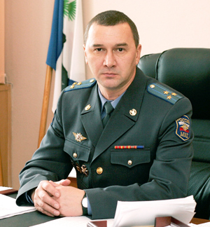
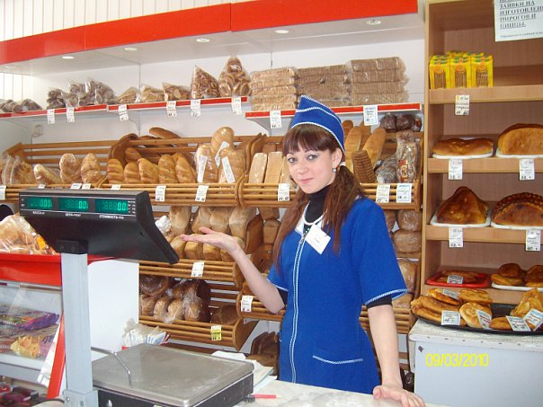
"Человек-человек"

Slide 6
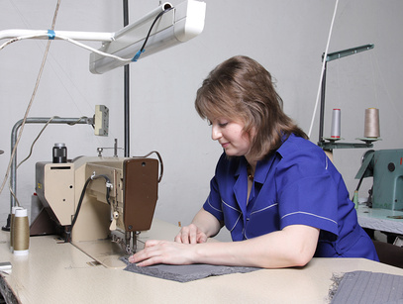
"Человек-техника"

Slide 7
«Профессии – синонимы»
Задание: назвать иначе представителей предложенных ниже профессий.
• педагог – (ответ: учитель, преподаватель) .
• врач – .
• стоматолог – .
• портной, портниха – .
• сторож –.
• воспитатель – .
• летчик – .
• шофер – .
• голкипер – .
• солдат – .
• торговец – .
• фокусник –.
• экскурсовод – .
• адвокат – .

Slide 8
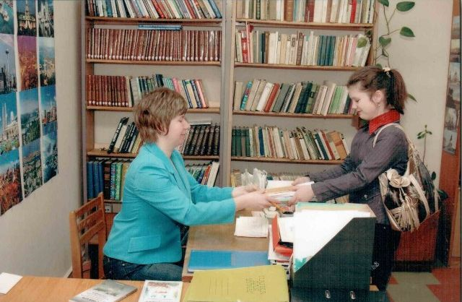
"Человек-знаковая система"

Slide 9
Конкурсное испытание «Кто, в чем силен».
На столах у вас лежат карточки с названиями профессий. Отметьте красной пастой профессии связанные с умственным трудом, зеленой пастой– профессии физического труда.
токарь, писатель, строитель, бухгалтер, учитель, экскурсовод, фермер, актер, библиотекарь, водитель, портной, сапожник, спасатель, врач

Slide 10
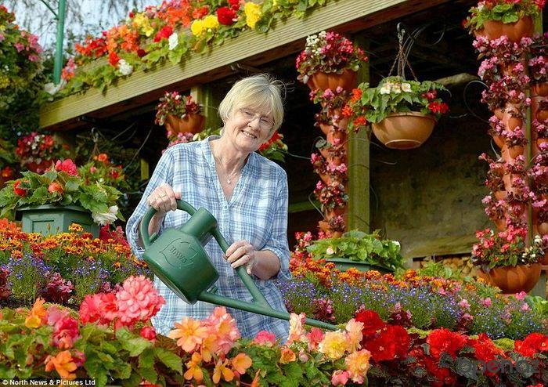
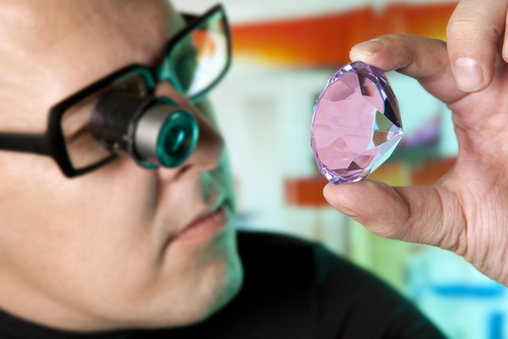
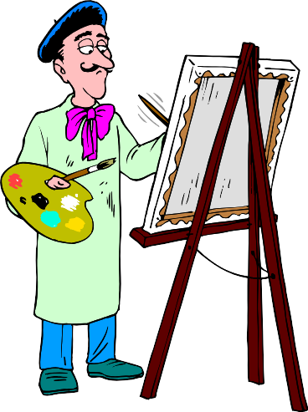
"Человек-художественный образ"

Slide 11
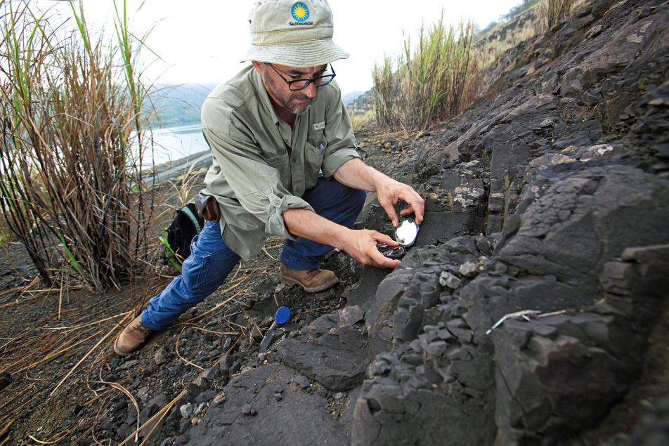
"Человек-природа"

Slide 12
Конкурсное испытание «Он – Она»
Задание: прочитать название профессии и написать соответственно в мужском или женском роде.
• Она - балерина, он - …
• Она - стюардесса, он - …
• Она - медсестра, он - …
• Он - доктор, она - …
• Он - водолаз, она - …
• Он - гимнаст, она - …
• Он - поэт, она - …
• Он - повар, она - …

Slide 13
Конкурсное испытание «Покажи профессию»

Slide 14
Игра (“ Самая- самая”)
Попробуйте ответить на вопросы с элементами юмора.
назовите профессию:
Самая сладкая
Самая денежная
Самая волосатая
Самая смешная
Самая зеленая
Самая детская
Самая серьезная

